Slide 1


年度歷史人物介紹
祖沖之
國史教育中心（香港）
Centre of National History Education ( Hong Kong )
贊助：

Slide 2

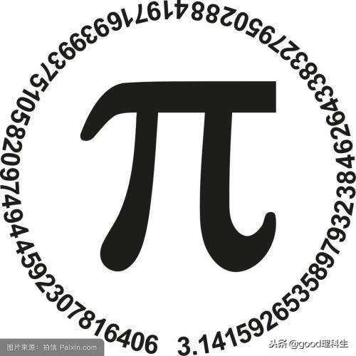
祖沖之最著名的成就是圓周率計算，請問他準確算出至小數點後多少位？
A：7位
B：13位
C：17位
D：他提出22/7這個說法

Slide 3
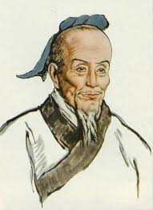

祖沖之人物小檔案
姓名：祖沖之，字文遠
祖籍：范陽郡逎縣（今河北省保定市淶水縣）人
出生年份：公元429年
所屬朝代：劉宋（南朝宋，南北朝時期南朝第一個政權）
享年72歲（公元429-公元500年）
職業：數學家、天文學家
重大成就：對圓周率的計算與研究
作品：《綴術》、《大明曆》、《安邊論》

Slide 4

圓周率是什麼？
圓周率，從數學上的定義來說，就是圓周除以直徑的商從文字上描述，就是一個圓形的外圍長度有多少個它的直徑長
如圖所示

Slide 5
圓周率有什麼特別？
祖沖之身為中國最著名的數學家之一，
他對圓周率的計算是他最大的功積
那麼圓周率到底有什麼特別的地方？
圓周率在物理和數學中都有著十分重要的地位
雖然在一般計算中只需要用到3.14就夠了
即便在高精度領域如航天領域，也只需要15至16個小數位便足夠
圓周率在現代計算機學的用處是用來測量計算機的性能
（目前的最高進度是小數點後10萬億位）

Slide 6
南齊滅亡前兩年，祖沖之去世
祖沖之在新的朝代——南齊朝廷擔任長水校尉，受四品俸祿
祖沖之被調至婁縣擔任縣令
被宋孝武帝委派至「華林學省」從事研究工作
任南徐州刺史的從事，後來分別擔任南徐州從事史和公府參軍
公元500年
公元494年
公元464年
公元461年
公元450年
官場生涯一覽

Slide 7
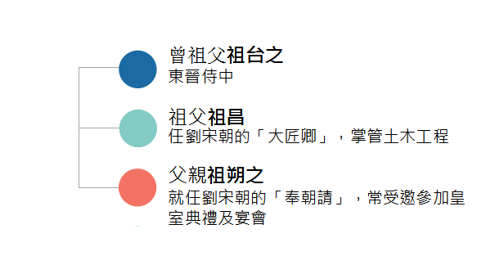
祖沖之的家庭背景
祖沖之的家庭背景
由於父上兩代都是學識淵博的人，祖沖之自幼便受到良好的家庭教育
父親自幼便領他誦讀經書典籍，在家庭的薰陶和耳濡目染下
他從小便對自然科學和文學、哲學，特別是天文學產生了濃厚的興趣
在青年時代便有了博學的名聲

Slide 8
祖沖之的自述
祖沖之曾在其著作中自述道，他幼時便「專功數術，搜爍古今」
他把從上古時起直至他生活的時代止的各種文獻在、記錄、資料，幾乎全都搜羅來進行考察
他又主張決不「虛推古人」，不拘束於古人陳腐的錯誤結論之中
每逢遇到疑問，他會親自進行精密的測量和仔細的推算
每每「親量圭尺，躬察儀漏，目盡毫釐，心窮籌策」
（意思是：親自用間尺來量度日影的長短；親自確認沙漏等儀器的結果；看清楚測量結。果，不允許有毫厘之差；推演算數時用盡心力）

Slide 9
祖沖之的成就
為《九章算術》與《重差》作注解
著有《綴術》一書，此書內容艱深，唐代國子監要用四年來學習此書
研究過「開差冪」和「開立差」等問題
對圓周率的計算結果（推算至小數點後7位數，100年後才被超越）
研究出球體面積的計算公式
編制《大明曆》及其附文《駁議》
數學
方面
天文曆法
家庭教育
機械制造
重鑄了失傳已久的四大發明之一——指南車
設計製造過利用水力舂米、磨麵的水碓磨等等
他教子有方，兒子祖暅之也是一名傑出的數學家

Slide 10
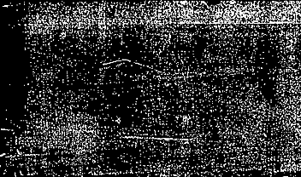

祖沖之
生平詳解
劉宋時期
南齊時期

Slide 11

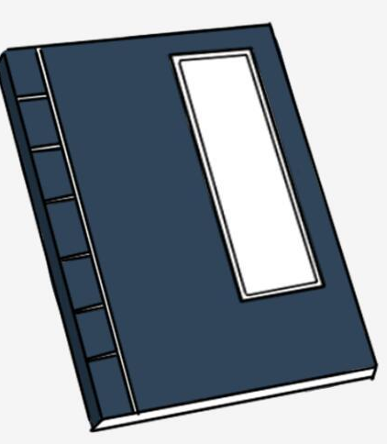
劉宋時期
由於祖沖之博學多材，名聲傳遍鄉野，時任劉未皇帝宋孝武帝徵召至當時朝廷的學術機關——華林學省，從事研究工作
不久後，祖沖之獲安排到總明觀擔任教師
總明觀是全國最高等的學術機構
總明觀實行分科教授制度，邀請來自各地有名望的學者任教，而祖沖之就是其一名學者
總明觀藏有大量藏書，包括天文、曆法、術算等方面
他在任職期間善用提供的資源，學習到許多全新的知識

Slide 12
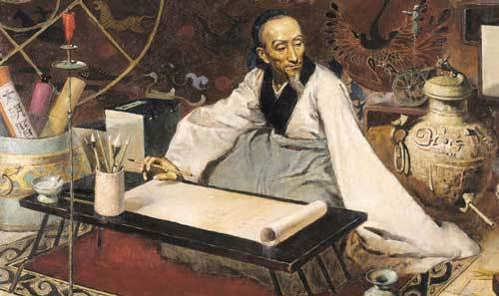
《大明曆》的制作前後
公元461年，祖沖之調任南除州刺史從事，其後兩年間又分別擔任了南徐州從事史、公府參軍
這段時間局勢動盪，頻繁調職，祖沖之的生活很不安定
但他仍然堅持學術研究，並取得了不少的成果
公元462年，祖沖之完成了《大明曆》，
並將其上呈宋孝武帝請求允許實行
經過一番朝堂辨論後，宋孝武帝答應於宋大明九年
（即公元465年）頒佈該曆法
結果沒多久後宋孝武帝便去世了，一切無從談起

Slide 13
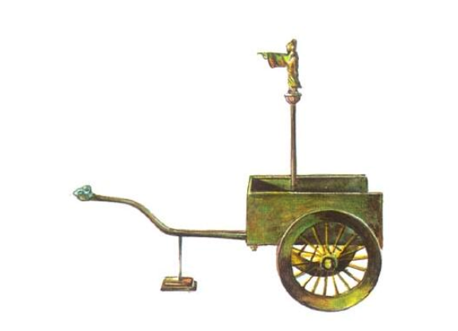
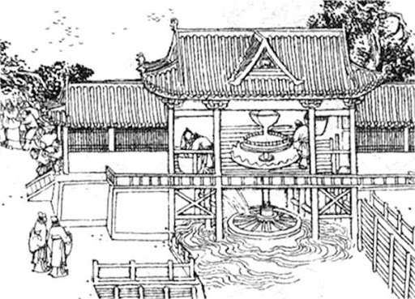
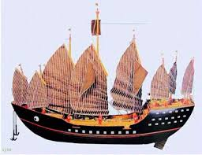
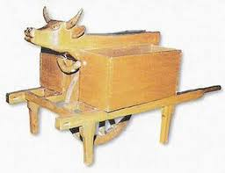
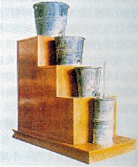
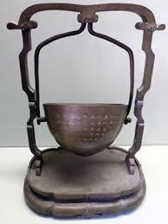
其他的「小」發明
公元464年，祖沖之被調職至婁縣擔任縣令，後來又到建康擔任謁者僕射
從這時開始，直至南齊初年，他醉心於機械制造這個領域
他偶而會心血來潮，嘗試復原一些已失傳的機關制品
例如四大發明之一的指南車
有時候，他也會嘗試一下創造新發明：
指南車
日行百里的
「千里船」
傳說中諸葛亮的「木牛流馬」
欹器
（一種沙漏）
漏壼
水碓磨

Slide 14
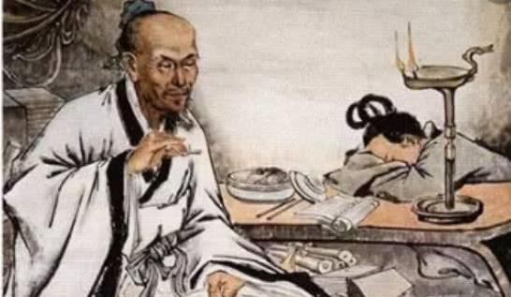
南齊時期
南齊時期，祖沖之已經踏入垂暮之年
此時朝廷嚴重分裂，政治黑暗，社會動盪不安
祖沖之感觸頗深，開始研究文學和社會科學，也更關心政治
494年到498年之間，祖沖之在南齊朝廷擔任長水校尉一職
祖沖之寫了一篇《安邊論》，建議政府開墾荒地，發展農業，增強國力，安定民生，鞏固國防
齊明帝時看到後十分讚同，本想命他「巡行四方，興造大業，可以利百姓者」
然而此南齊的統治難維持，國家政權搖搖欲墜
加上南北朝之間的連年戰爭，祖沖之的政治主張根本無法在國家內部施行

Slide 15
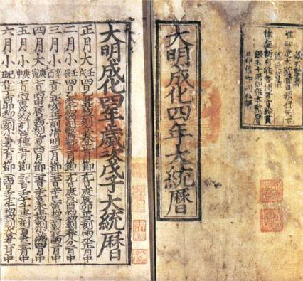
重新頒布《大明曆》
祖沖之最終於南朝齊永元二年（公元500年）與世長辭
南齊滅亡，梁朝建立後，他的兒子劉祖暅之帶著這部曆法進入了全新的朝廷
梁武帝天監九年（公元510年），梁朝以《甲子元曆》之名，重新頒佈於宋大明年間編成的《大明曆》
也正因如此，這部祖沖之嘔心瀝血的心血之作才得以流傳下來

Slide 16
祖沖之
貢獻詳析
數學
天文曆法
機械制造

Slide 17
數學方面

Slide 18
圓周率的計算
圓周率在古代數學的應用上非常廣泛，尤其是在天文，曆法方面
任何涉及到圓的問題均需要用到圓周率的數值
故此推算圓周率是數學家們的大課題之一
東漢時大天文學家張衡推算出的圓周率值為3.162
三國時王藩推算出的圓周率則為3.155
魏晉時期大數學家劉徽在《九章算術》中提出了割圓術，得出3.14的數值，並推斷稍微小於實際值
南朝時代的何承天求得的圓周率數值為3.1428

Slide 19
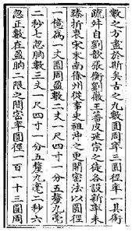
祖沖之的計算
祖沖之認為魏晉時期劉徽的計算成果是最理想的，故此他選擇了在劉徽的成果上精益鑽研
根據《隋書·律曆志》關於圓周率的記載：
祖沖之把一丈化為一億忽，以此為直徑求圓周率。他計算的結果共得到兩個數：一個是盈數（即過剩的近似值），為3.1415927；一個是朒數（即不足的近似值），為3.1415926
祖沖之認為真正的圓周率在3.1415926-3.1415927之間
（正確的圓周率為3.14159265359…）
祖沖之成功推算出準確至小數位後7位數的圓周率

Slide 20
球體體積計算
球體體積是祖沖之與其兒子祖暅之共同研究出來的
《九章算術》中認為，球體的外切圓柱體積與球體體積之比等於正方形與其內切圓面積之比
劉徽認為，只有「牟合方蓋」（垂直相交的兩個圓柱體的共同部分的體積）與球體積之比，才正好等於圓形與其內切圓的面積之比
但劉徽沒有給出「牟合方蓋」的體積公式，所以得不出球體的體積公式
祖沖之父子採用「冪勢既同，則積不容異。」的原理，求出了「牟合方蓋」的體積，最後終於算出球體體積
歐洲意大利數學家卡瓦列里於十七世紀才發現這個原理，時間上比祖沖之父子晚1100年

Slide 21

天文曆法方面

Slide 22
天文曆法方面
中國歷朝歷代均十分重視天文曆法的準確性
祖沖之時期，朝廷所採用的曆法是劉宋元嘉二十二年（公元445年）由何承天編制的《元嘉曆》，較之舊曆，確有很大的進步
但祖沖之認為其仍不夠精密，遂決定編制新曆
這部曆法就是《大明曆》，其名字源於編成時所處年號「大明」
雖然《大明曆》沒能在祖沖之有生之年推行
但《大明曆》的精確程度，要去到700多年後的南宋，才被楊忠輔的《統天曆》超越

Slide 23
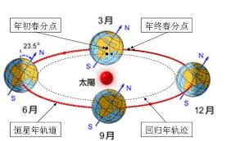
《大明曆》
祖沖之發現當時正推行中的《元嘉曆》誤差已十分嚴重
如日月方位距離實測值誤差已超過三度
冬至與夏至甚至已相差整整一天
為了改進曆法會隨時間而出現的誤差，祖沖之首次在中國曆法中引入歲差的概念
他又在曆法中加入了恆星年與回歸年的系統
恆星年：地球公轉一圈後回到從太陽看來一樣的位置所需的時間
回歸年：地球公轉一圈後太陽回到黃道裏相同的位置所需的時間

Slide 24
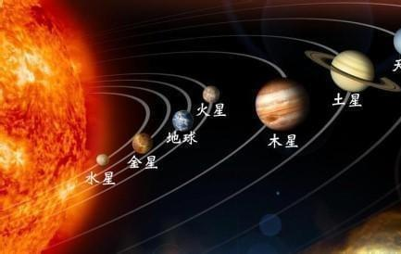
星辰大海的測量
經過長年的觀測，祖沖之得出了木星每84年超辰一次的數字
（即木星的公轉周期為11.858年）
（現代數據為11.862年）
除此之外，祖沖之也嘗試推算出五星會合的周期
五星：即以五行命名的五座星球
五行為：金、木、水、火、土
故五星就是：金星、木星、水星、火星、土星
五星會合就是現代「五星連珠」的意思（連成一條線）

Slide 25
機械制造方面

Slide 26
四大發明之指南車
劉徽
東晉末年劉裕攻陷長安，獲得後秦皇宮裏收藏的許多器物，其中就有指南車
但這部指南車「機數不精，雖曰指南，多不審正，回曲步驟，猶須人功正之」
南朝宋昇明年間（公元477-公元479年），蕭道成輔政，「使沖之追修古法。沖之改造銅機，圓轉不窮而司方如一，馬鈞以來未有也。」
由祖沖之所改良指南車的內部機件全部由銅制成，車身構造精巧，運轉靈活，無論怎樣轉彎，木人的手永遠指向南方
時人認為祖沖之的才能可與指南車的發明者馬鈞相比

Slide 27
農業器具
在西晉初年時，西晉軍事家杜預發明了「連機碓」和「水轉連磨」
一個「連機碓」能帶動好幾個石杵一起一落地舂米
一個「水轉連磨」能帶動八個磨同時磨粉
祖沖之又在這個基礎上進一步加以改進，制成水碓磨，把水碓和水磨結合起來，進一步提高生產效率
這種前衛的加工器具，今時仍流通於部分中國南部的農村
水碓磨
Notes:
杜預：西晉名將，為晉國將軍，其著名功積為帶領大軍消滅三國時期最後苟存的東吳

Slide 28
其他工具
歷史記載，祖沖之還曾經設計製造過一種千里船
史書記載：「又造千里船，於新亭江試之，日行百餘里」
後世推測它可能是利用水輪激水前進的原理造成的，一天能行一百多里
祖沖之亦曾製造過「欹器」
這種器具用來盛水「虛則欹，中則正，滿則覆」
意思是：
如果容器是空的，那麼它無論如何都無法立穩；
如果裝水太多，它就會向一側翻倒，把水倒出來；
只有水量適中，它才會端正地擺穩
千里船
欹器

Slide 29
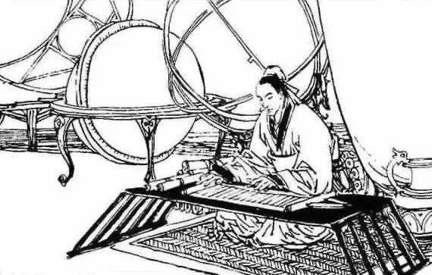
學術作品
祖沖之的成就不僅限於自然科學方面，他還精通樂理，對於音律很有研究
他著有《易義》、《老子義》、《莊子義》、《釋論語》等關於哲學的書籍，均已失傳
文學作品方面則有小說《述異記》，在
《太平御覽》有關於這部著作的少數記載
南齊末年，鑑於邊境混亂，他又作《安邊論》，建議政府開墾荒地，發展農業，增強國力，安定民生，鞏固國防，同樣失傳
另著有作品如《重差注》、《九章述義注》、《開立圓術》等等

Slide 30
《綴術》--數學家眼中的天書
《綴術》一書為集祖沖之父子數學研究成果之大成的算經
《綴術》共五卷，由李淳風注釋
《隋書》記載道： 此書「學官莫能究其深奧，故廢而不理」
意思是這本書太難，整個朝廷竟無一人能讀懂，只好先放在一邊
唐代時中國國力再上巔峰，人才輩出，《綴術》被收入《算經十書》
此書其後成為唐代國子監算學課本
當時學習《綴術》需要長達四年的時間，可見《綴術》的艱深
Notes:
李淳風：唐代數學家

Slide 31
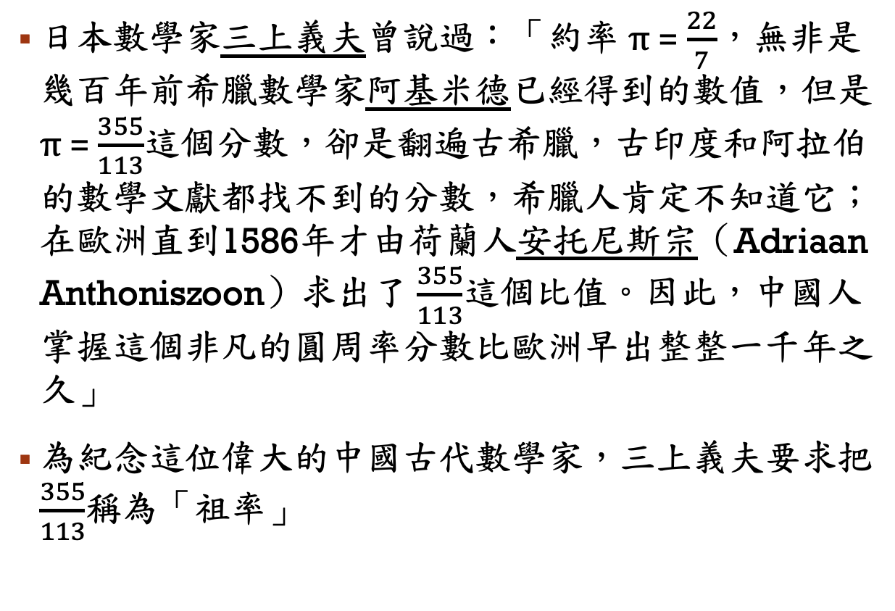
三上義夫的看法
日本數學家三上義夫曾說過：「約率 π = $\frac{22}{7}$，無非是幾百年前希臘數學家阿基米德已經得到的數值，但是 π = $\frac{355}{113}$這個分數，卻是翻遍古希臘，古印度和阿拉伯的數學文獻都找不到的分數，希臘人肯定不知道它；在歐洲直到1586年才由荷蘭人安托尼斯宗（Adriaan Anthoniszoon）求出了 $\frac{355}{113}$這個比值。因此，中國人掌握這個非凡的圓周率分數比歐洲早出整整一千年之久」
為紀念這位偉大的中國古代數學家，三上義夫要求把 $\frac{355}{113}$稱為「祖率」

Slide 32
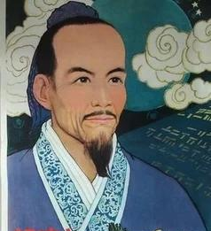
總結
祖沖之與祖暅之父子的努力使中國數學的發展走向了高峰
數學上祖沖之的最大貢獻有二：推算圓周率及計算球體體積
他繼承劉徽的割圓術，計算圓周率準確至小數點後7位數(3.1415926<π<3.1415927)，這個記錄保持了900多年
他完成了《大明曆》，引入了歲差的概念，至今仍被引用
他復原了指南車，使這項四大發明得以完整流傳下來
他制造了許多功能獨特的器具，是一名巧匠
他是中國數學史上影展最大的數學家

Slide 33

完
國史教育中心(香港)
Centre of National History Education ( Hong Kong )

